Slide 1


Slide 2

Unidade Curricular – Tecnologias de Internet
Trabalho realizado por:
João Pinto (A050079)
Luís Alves (A048579)
Miguel Fernandes (A050287)
Docente:
Marco Aurélio

Slide 3
Porquê?
Muitas aplicações de fitness apresentam apenas dados numéricos, dificultando a perceção da evolução física do utilizador.
Objetivo
Criar uma plataforma simples que permita:
Registar atividades físicas
Registar alimentação
Associar fotografias à evolução
Organizar toda a informação num único local

Slide 4
A nossa solução
ActiveFrame
Uma aplicação web focada no acompanhamento da evolução física e alimentar.
Funcionalidades principais
Registo de utilizadores
Login
Diário de atividade física
Diário alimentar
Upload de fotografias
Histórico de registos

Slide 5
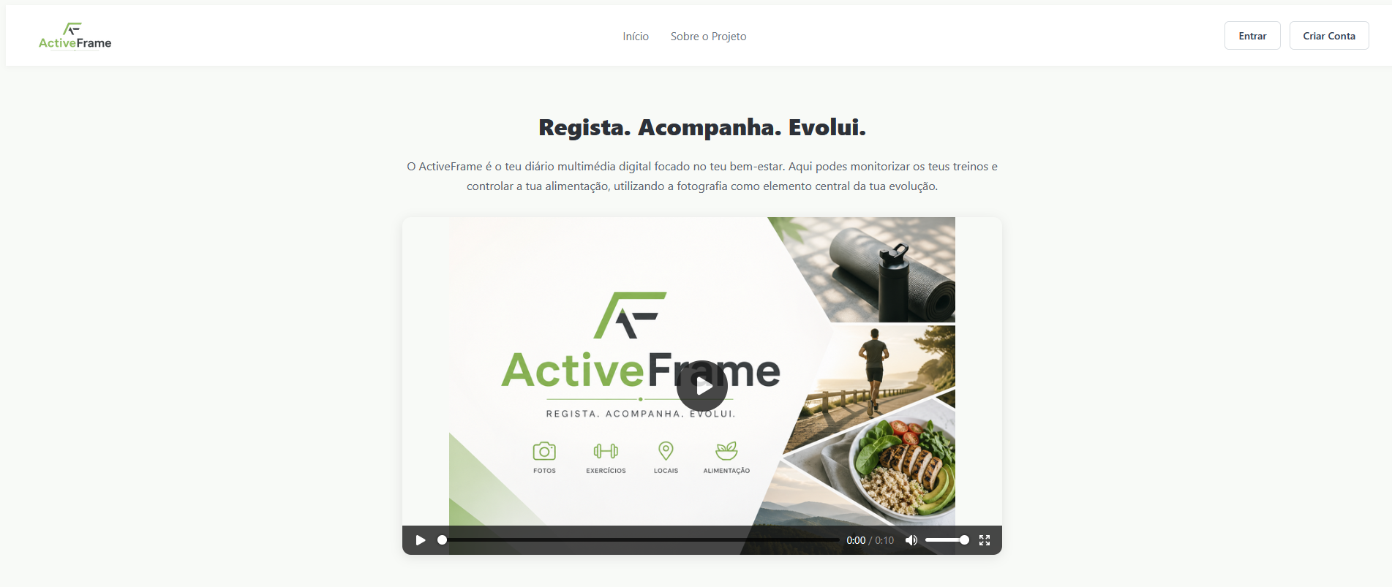
Página Inicial
O primeiro contacto do utilizador
Funcionalidades:
apresentação do projeto
vídeo explicativo
acesso ao login
criação de conta

Slide 6
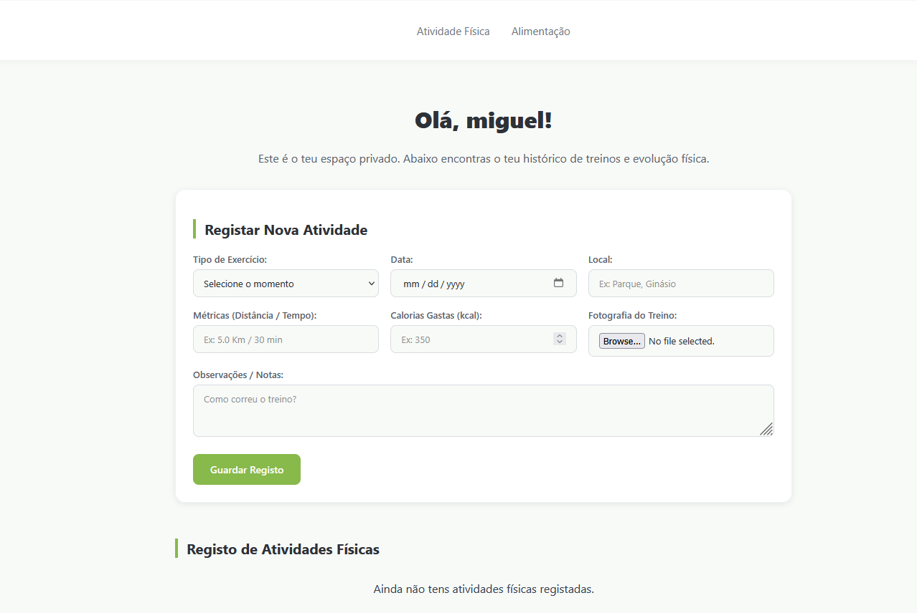
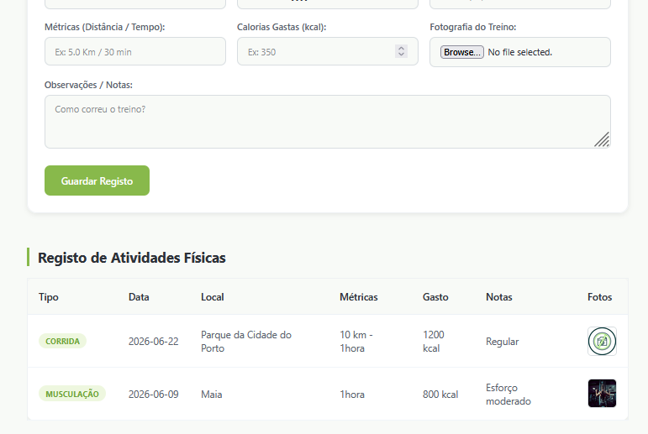
Área de Atividade Física
Registo de treinos
Permite:
selecionar modalidade
indicar data
local
métricas
calorias gastas
observações
fotografia

Slide 7
Área Alimentar
Controlo alimentar
Permite:
registar refeições
calorias
proteínas
fotografias dos pratos

Slide 8
Tecnologias Utilizadas
Frontend
HTML5
CSS3
Organização
base.css
auth.css
dashboard.css
Estruturas de dados
JSON
XML
Backend
JavaScript

Slide 9
Estrutura do Projeto

Slide 10
Demonstração
https://inf25tig33.netlify.app/atividade_fisica

Slide 11
Conclusão
Objetivos alcançados
Aplicação funcional
Interface intuitiva
Organização modular
Registo de treino e alimentação

Slide 12
Obrigado!

